Slide 1
Учет национальных, региональных и этнокультурных особенностей преподавания математики в условиях перехода на ФГОС ООО
Ставрополь
2015

Slide 2
Фактически, сегодня цель современного образования определяется как воспитание, социально-педагогическая поддержка становления и развития высоконравственного, ответственного, творческого, инициативного компетентного гражданина России.
Александр Михайлович Кондаков,
член-корреспондент РАО,
доктор педагогических наук,
генеральный директор издательства
"Просвещение"

Slide 3
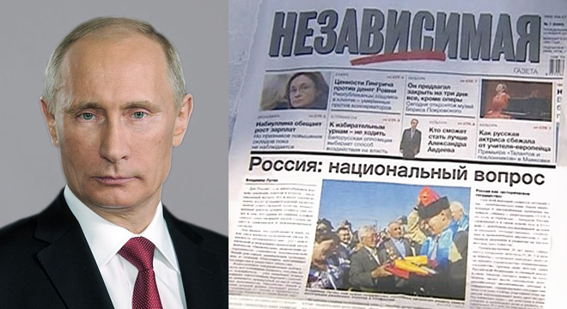
Статья Президента РФ
В. В. Путина «Россия : национальный вопрос»
«… для нашей страны – с ее многообразием языков, традиций, этносов и культур – национальный вопрос, без всякого преувеличения, носит фундаментальный характер...
Гражданская задача образования, системы просвещения – дать каждому тот абсолютно обязательный объем гуманитарного знания, который составляет основу самоидентичности народа»

Slide 4
Федеральный закон «Об образовании в РФ»
Ст. 87: определяет особенности изучения основ духовно - нравственной культуры народов Российской Федерации…

Slide 5
ФГОС ООО
конкретизируют для образовательных учреждений (организаций) требования включения национальных, региональных и этнокультурных особенностей региона в содержание основных образовательных программ начального, основного, среднего (полного) образования

Slide 6
ФГОС ООО
Содержательный раздел:
- Программы отдельных учебных предметов, курсов и курсов внеурочной деятельности;
- Программа воспитания и социализации обучающихся;
- Программ духовно - нравственного развития, воспитания обучающихся на ступени начального общего образования;
- Программа формирования экологической культуры, здорового и безопасного образа жизни
Организационный раздел:
- Учебный план;
- План внеурочной деятельности

Slide 7
ФГОС ООО
Содержательный раздел:
- Программы отдельных учебных предметов, курсов и курсов внеурочной деятельности;
- Программа воспитания и социализации обучающихся;
- Программы духовно - нравственного развития, воспитания обучающихся на ступени начального общего образования;
- Программа формирования экологической культуры, здорового и безопасного образа жизни
Организационный раздел:
- Учебный план;
- План внеурочной деятельности

Slide 8
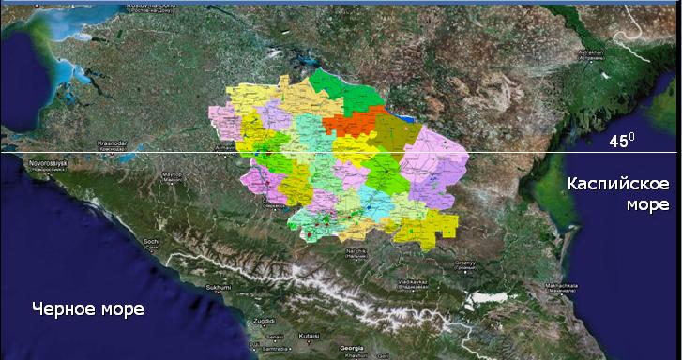
Моя малая родина
Площадь нашего края почти 67 тысяч квадратных километров. На территории Ставропольского края можно разместить 3 европейских государства: Швейцарию, Бельгию и Люксембург.
Ставропольский край
в составе Российской Федерации образован
в феврале 1924 года.

Slide 9
Основные задачи начальной школы:
- формирование целостного образа края, привлекательного и интересного;
- расширение точки зрения на регион: от родного дома к Ставропольскому краю в целом.

Slide 10
Основные задачи основной школы:
- получение основных сведений о различных сторонах жизни Ставропольского края в прошлом и настоящем;
усиление информационного, адаптивного и
профориентационного аспектов содержания образования.

Slide 11
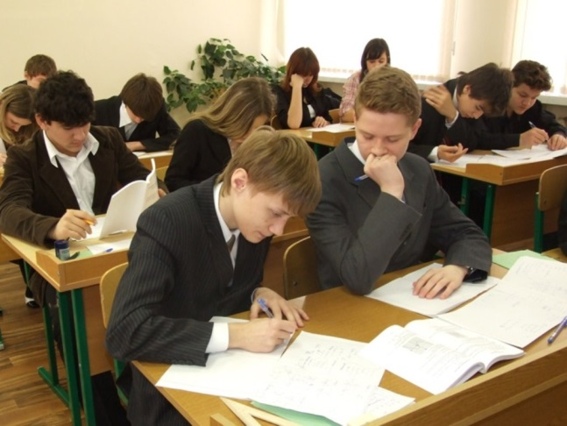
Основные задачи старшей школы:
- расширение и углубление знаний о регионе на макро - и мегауровне;
изучение специальных курсов проблемного характера;
вовлечение школьников в доступную им учебную проектную и
исследовательскую деятельность по региональной тематике.

Slide 12
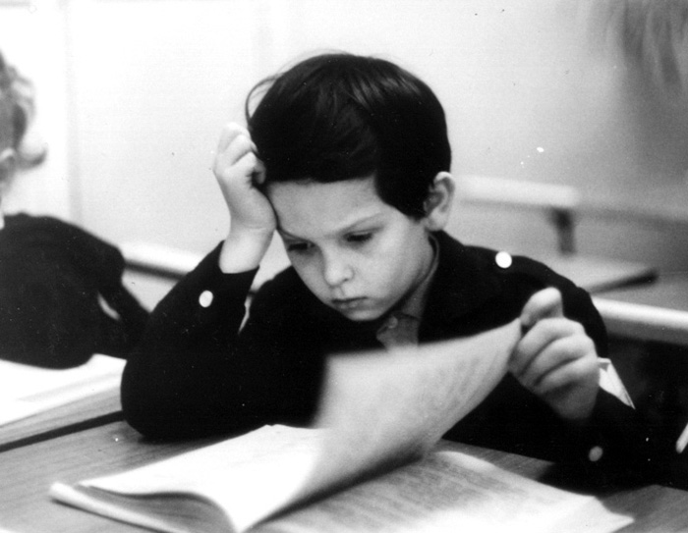
Фундаментальной основой единства страны, безусловно, является русский язык, наш государственный язык, язык межнационального общения. Именно он формирует общее гражданское, культурное, образовательное пространство. И знать его, причём на высоком уровне, должен каждый гражданин Российской Федерации.
В.В. Путин: «Русский язык - основа единства страны»

Slide 13
На территории СК проживают представители
более 50 национальностей

Slide 14
Основные формы работы
Внеурочная деятельность
Урок

Slide 15
Текстовые задачи, задачи на проценты, дроби,
работа с диаграммами, графиками …
Национальный состав СК
Большинство населения края составляют русские. Традиционно велики в крае этнические общины армян, украинцев и греков. В последние десятилетия возросло количество проживающих в крае дагестанских народов, особенно даргинцев (1,8 %).
На востоке и северо-востоке края проживают чеченцы (0,4 %). В предгорных районах —
карачаевцы (0,6 %), адыги (0,4 %) и абазины (0,1%).
Определите по диаграмме, какие из утверждений верны?
Армян меньше, чем греков и даргинцев.
Русских больше 75%.
Других национальностей примерно столько, сколько армян, даргинцев и греков.
Греков больше, чем даргинцев.

Slide 16
Наполнение предметных задач региональным содержанием
Найдите значения выражений и, вставив полученные результаты в текст, прочитайте о защите Кавказа:
? 5 октября ? 810 полк занял высоту 1176 и ворота Марухского перевала, прочно закрепился и оборонялся среди скал, снега и льда до конца 1942 года.

Slide 17
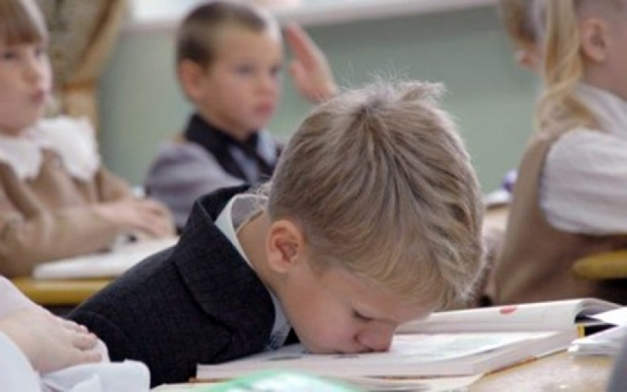
Наполнение предметных задач региональным содержанием

Slide 18
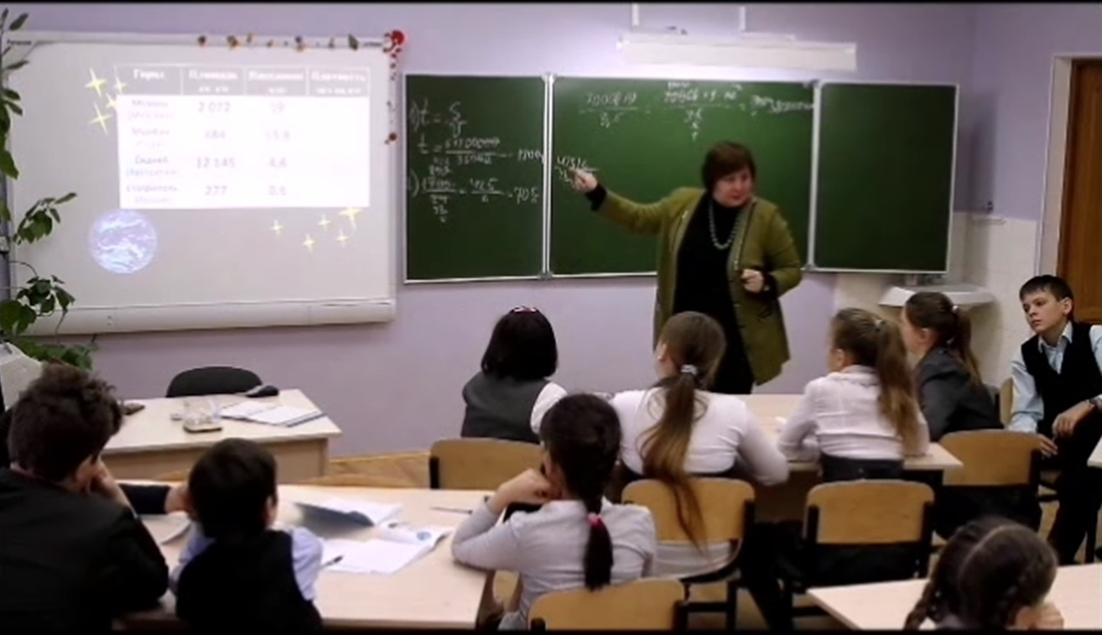
Проведение тематических уроков

Slide 19
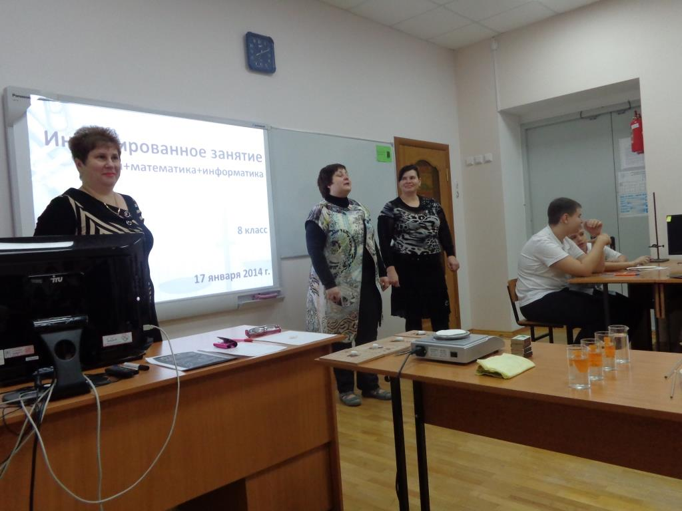
Проведение интегрированных уроков
(математика-география;
математика-история;
математика-литература и т.д.)

Slide 20
Основные формы работы
Внеурочная деятельность
Урок

Slide 21
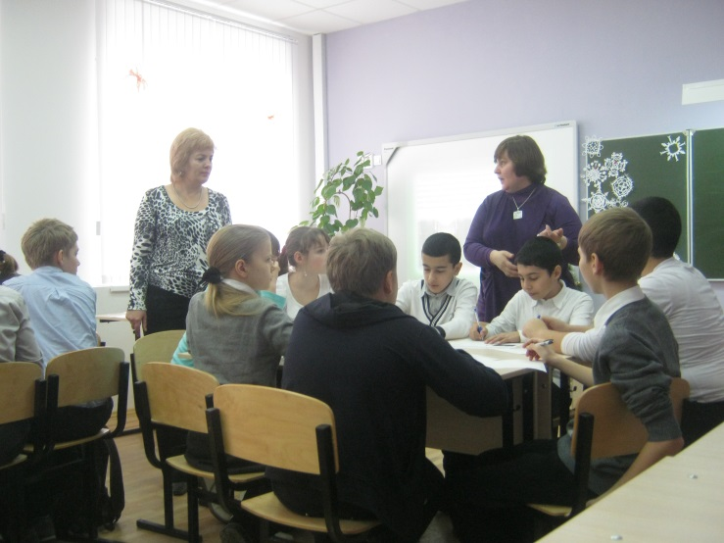
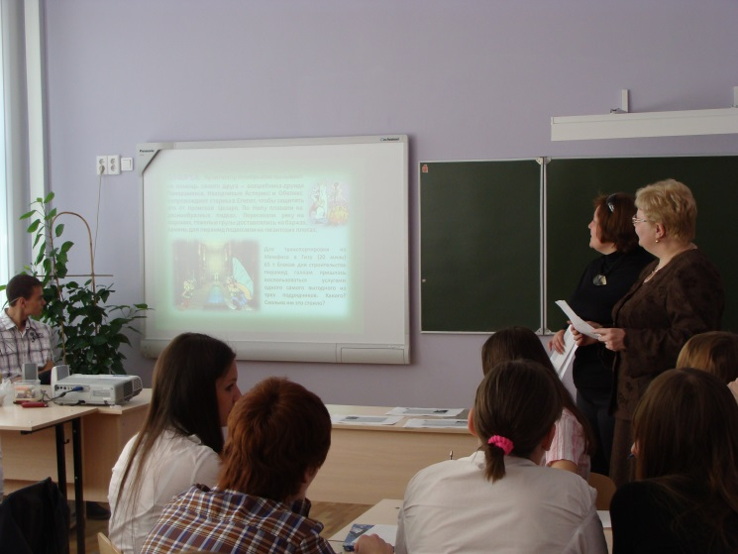
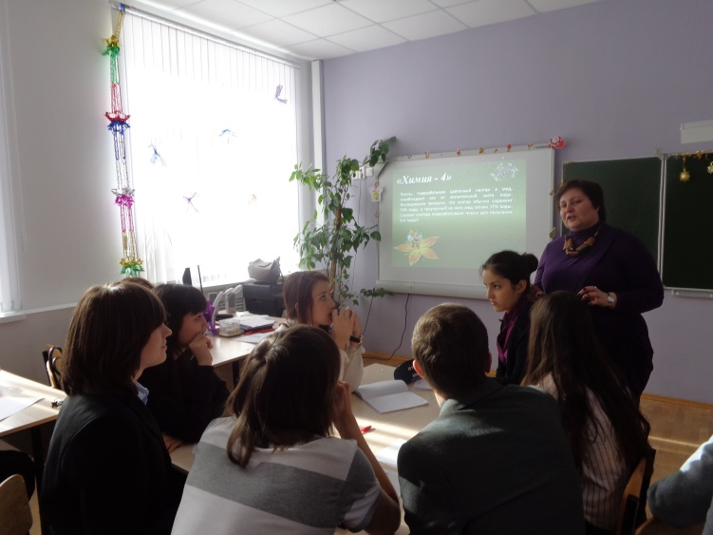
Проведение математических недель, соревнований, эстафет, вечеров и т.д.
с использованием регионального материала

Slide 22
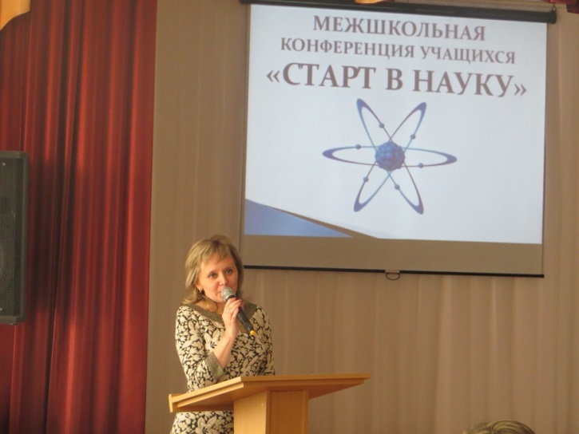
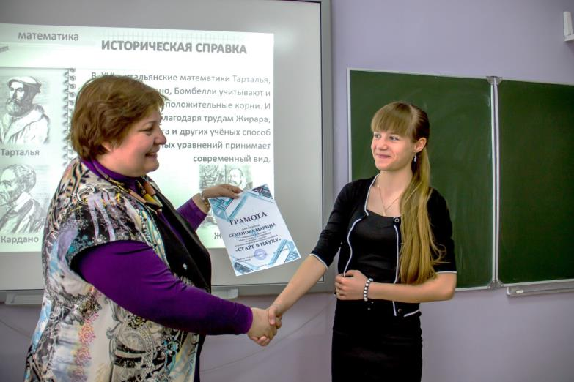
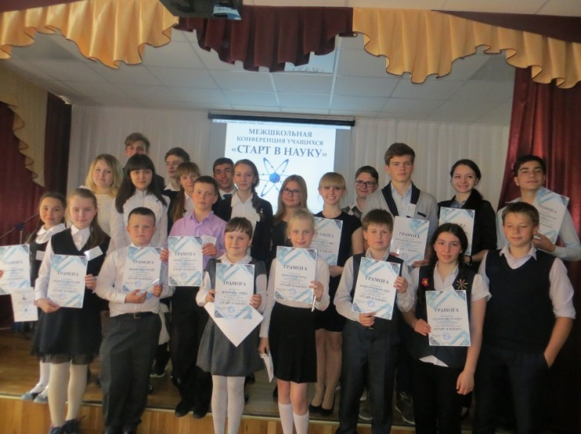
Вовлечение школьников в доступную им учебную проектную и исследовательскую деятельность по региональной тематике

Slide 23
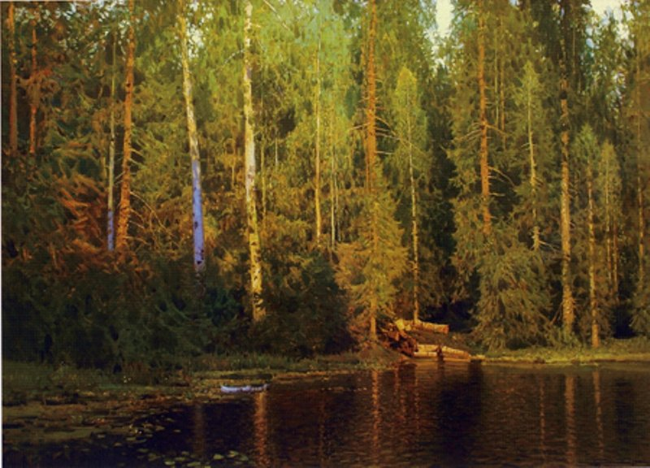
Примеры тем исследовательских работ
Золотое сечение в работах Павла Моисеевича Гречишкина

Slide 24
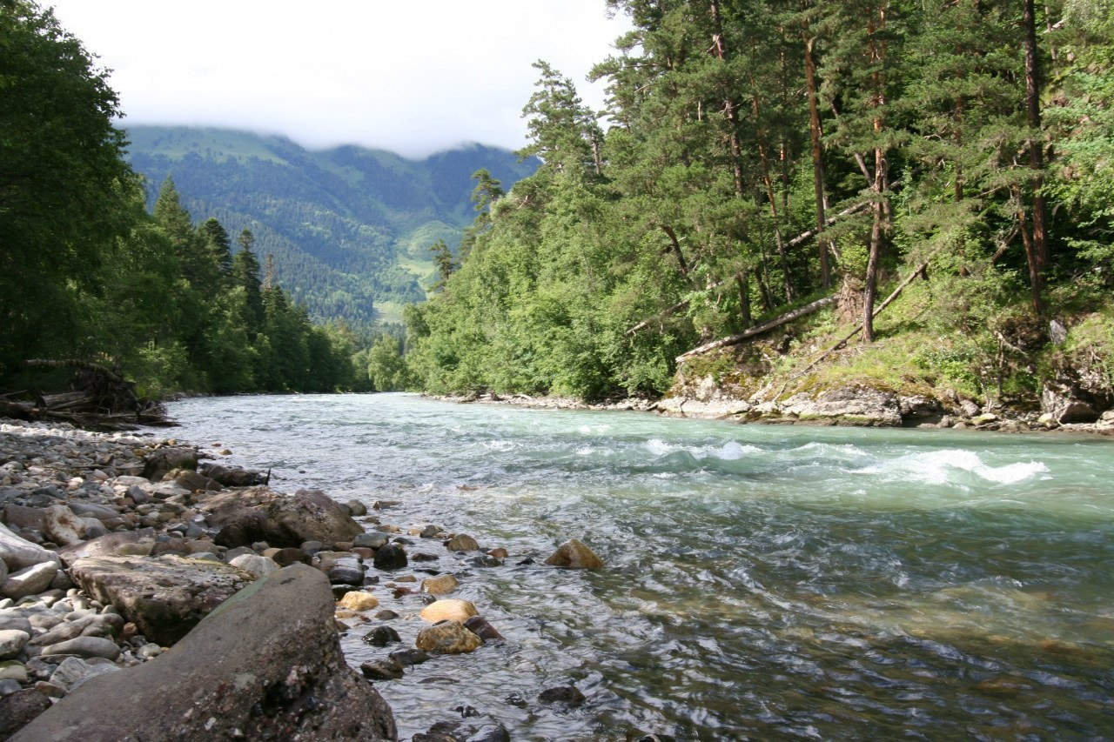
Примеры тем исследовательских работ
Вычисление скорости течения реки Зеленчук

Slide 25
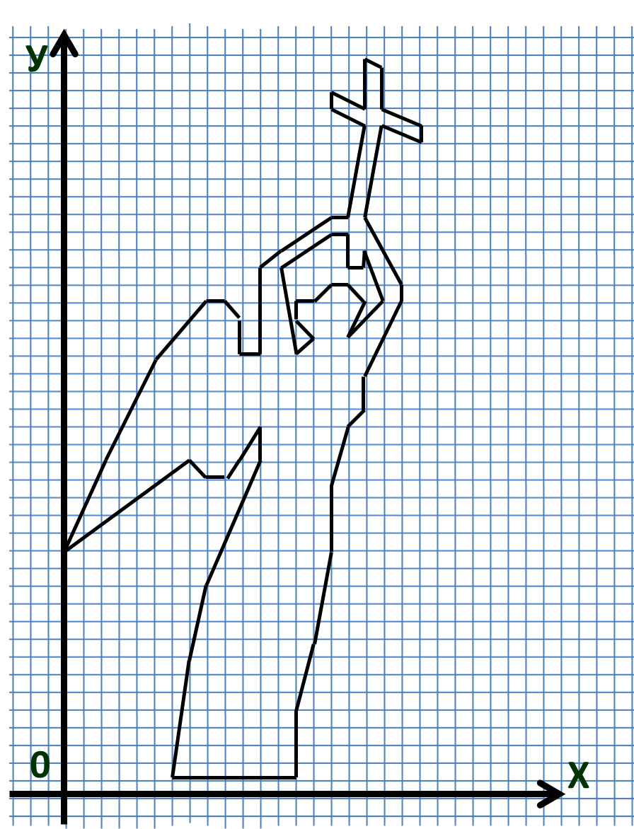
Примеры тем исследовательских работ
Любимый Ставрополь
на координатной плоскости

Slide 26
Любимый Ставрополь
на координатной плоскости
у
(1; 1) | (6; 30) | (12; 16) | (3; 24)
(2; 12) | (5,5; 29) | (12; 15) | (3; 26)
(3; 19) | (6; 29) | (11; 15) | (4; 32)
(2; 17) | (6; 27,5) | (11; 16)
(1; 17) | (8; 28) | (8; 22)
(1; 21) | (8; 27) | (7; 19)
(2; 23) | (6; 26) | (8; 16)
(3; 24) | (6,5; 25) | (9; 11)
(4; 25) | (9; 24,5) | (10; 1)
(4; 28) | (11; 21) | (14; 1)
х
0

Slide 27
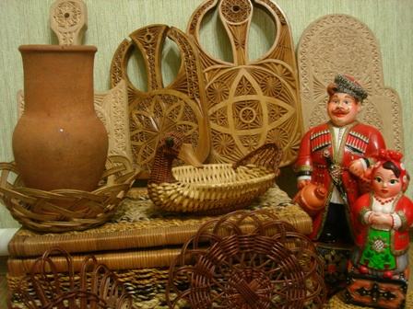
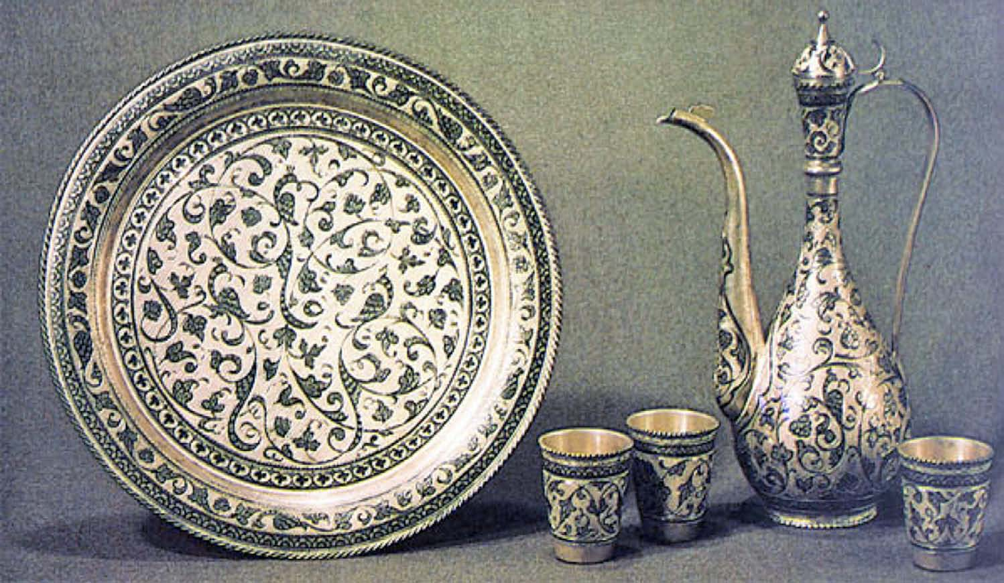
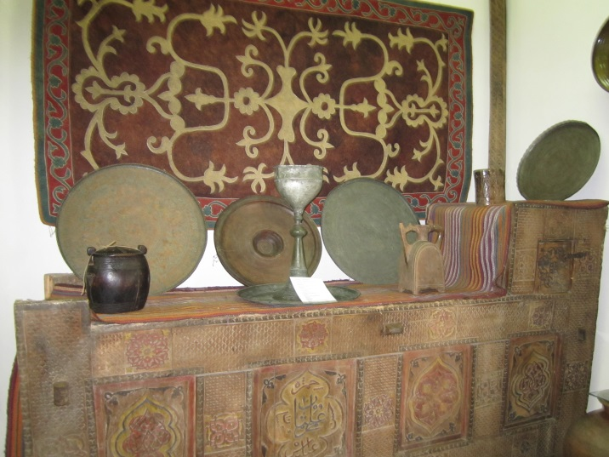
Примеры тем исследовательских работ
Геометрия в народном творчестве жителей Кавказа

Slide 28
Примеры тем исследовательских работ
Авторские задачи учащихся с использованием регионального материала
Старинные задачи народов Кавказа
Геометрия в архитектуре города Ставрополя
Геометрия на вольном воздухе Ставрополья
Математические шутки М.Ю. Лермонтова
И другие…

Slide 29
Математика как предмет должна рассматриваться не как цель, а как средство формирования личности и средства реализации национального, регионального и этнокультурного ресурса

Slide 30
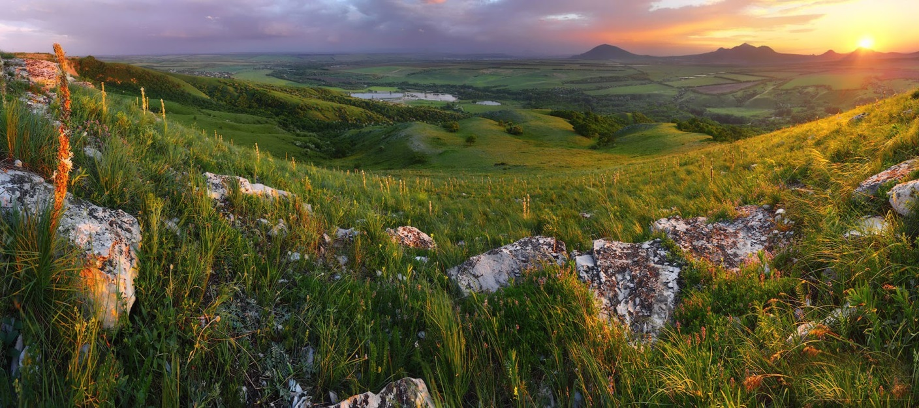
Мое родное Ставрополье
Мое родное Ставрополье – Орлиный солнечный простор. Люблю степей твоих раздолья, Твои папахи снежных гор. Люблю, продутые ветрами, Твои курганы и поля, Казачьи песни над дворами, Где рукоплещут тополя. Люблю орлов, парящих в сини, Колосья нив, и шум садов, И зноем пахнущие дыни На рынках шумных городов. Мое родное Ставрополье, Люблю тебя я с давних пор. Во мне живут твои раздолья, Твои папахи снежных гор.
Рыбалко Сергей Николаевич
Удачи всем нам!

